Slide 1
Atelier Addictions
auprès de ADHERENT
NOM Prénom
Assistante de Service Social du Travail
DATE
Association de Conseil de d’Interventions Sociales du Travail - Association loi 1901 |
Notes:
Participantes - BASLEY Justine - BELLEC Karine - BOULET Carole - FOLIOT Clémence - MERCIER Véronique - MORAND Mélanie - PESQUEREL Marie – PLATEL Marine

Slide 2
Atelier Addictions
Définition de l’addiction
L’OMS (Organisation Mondiale de la Santé) définit l’addiction comme une dépendance à une consommation répétée de drogues, comportement ou alcool.
Selon l’OMS, l’addiction est un trouble de la santé mentale qui peut affecter notre vie quotidienne ainsi que nos relations sociales et familiales.
Jeux VRAI / FAUX
Possibilité via Kahoot (payant 323 €/an pour quizz illimités) pour interactivité du groupe
Exemples de questions
1- On ne peux pas être dépendant au cannabis
2- L’alcool est une substance psychoactive
3- On peut être addict au sexe
4- Il suffit d’être motivé pour se sortir de l’addiction
5- L’addiction est héréditaire
Association de Conseil de d’Interventions Sociales du Travail - Association loi 1901 |
Notes:
L'OMS définit l'addiction comme « un état de dépendance périodique ou chronique à des substances ou à des comportements ».

Slide 3
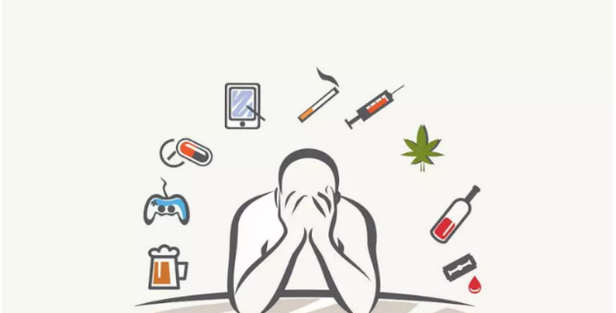
Atelier Addictions
1 - Les différentes addictions
Avec produit | Sans produit (addictions comportementales)
Tabac Drogues (cannabis : focus CFA) Médicaments Alcool … | Jeux Sexe Sport Ecrans …
Association de Conseil de d’Interventions Sociales du Travail - Association loi 1901 |
Notes:
Les addictions aux substances psychoactives concernent l’ensemble des produits ayant une action directe sur le système nerveux central. Il s’agit du tabac, de l’alcool, des médicaments, mais aussi des produits détournés de leur usage (les solvants, les colles, les poppers, … ), ainsi que les stupéfiants (le cannabis, l’héroïne, la cocaïne,… ).
Les addictions comportementales regroupent toute activité dont le niveau de pratique est excessivement élevé (les jeux, le sport, le sexe, le shopping, les réseaux sociaux, …) et perturbe le fonctionnement « normal » de l’individu.
En 2019, l’Organisation Mondiale de la Santé (OMS) a intégré le gaming disorder (traduit sur le site francophone de l’OMS par « trouble du jeu vidéo ») dans la 11e version de la Classification internationale des maladies (CIM, en anglais ICD). Il est défini comme un modèle de comportement de jeu numérique ou vidéo caractérisé par une priorité croissante accordée aux jeux sur d’autres intérêts et activités quotidiennes, et la poursuite ou l’escalade des jeux malgré la survenue de conséquences négatives. Pour que l’on puisse parler d’addiction, le trouble doit exister depuis plus de 12 mois avec des conséquences importantes sur les activités personnelles, familiales, sociales et professionnelles. La personne est incapable de se détacher de son ordinateur, appareil mobile ou console de jeux, au point d’abandonner toute vie sociale et de mettre en danger sa santé, mentale et/ou physique. Tous ses autres centres d’intérêt et activités sont délaissés, y compris le sommeil et les repas.

Slide 4
Atelier Addictions
2 – Les usages
Simple (maitrisé) ➢ consommation ponctuelle ou régulière qui n’induit pas de dommage au niveau somatique, psychoaffectif, psychosocial.
Nocif (abus) ➢ On identifie des conséquences dommageables de la consommation mais il n’y a pas de dépendance.
Dépendance (perte de contrôle) ➢ Perte du contrôle du sujet sur ses consommations - besoin ir-repressif de consommer (craving). La personne ne peux plus moduler en fonction du contexte où il se trouve.
Dépendants
Traitement
Mésusage
Usage nocif
Usage à risque
Prévention
Usage sans dommage
Non-usage (abstinents)
Association de Conseil de d’Interventions Sociales du Travail - Association loi 1901 |
Notes:
Ce qu'il faut retenir. ➣ L'addiction est une incapacité à contrôler sa consommation en ayant conscience des effets néfastes (trouble du comportement). ➣ La dépendance est un phénomène physiologique qui conduit à consommer à nouveau pour ne pas subir les effets désagréables du manque (trouble physiologique).

Slide 5
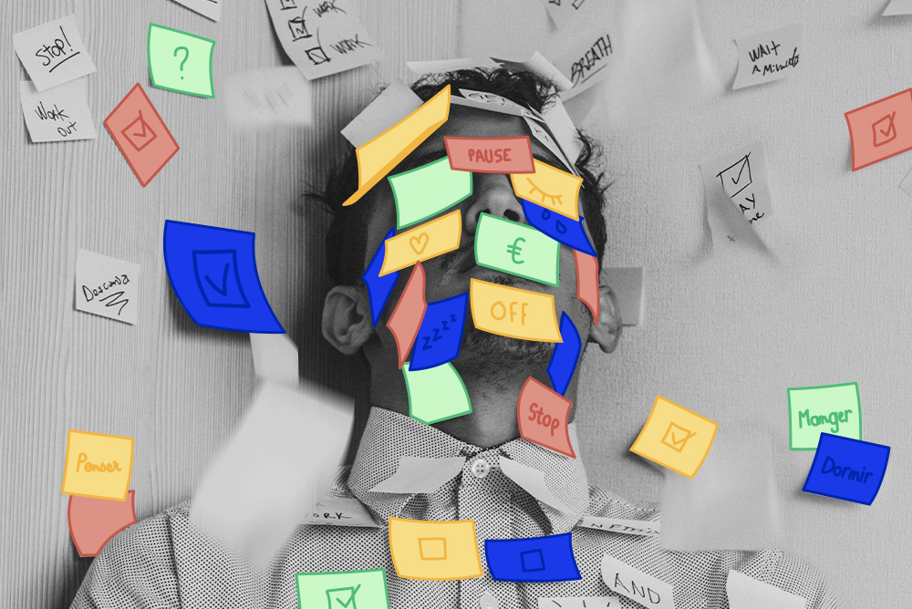
Atelier Addictions
Brainstorming sur les risques
Quels sont les risques liés aux addictions ?
(Tableau blanc- 3 colonnes : Santé / Perso / Pro)
Association de Conseil de d’Interventions Sociales du Travail - Association loi 1901 |

Slide 6
Atelier Addictions
3 – Les répercussions (en terme de santé)
Cancer
AVC
Maladies cardio-vasculaires
4 – Les répercussions sociales
Domaine privé | Domaine professionnel
Isolement Violences intrafamiliales Baisse de l’estime de soi Trouble du sommeil Budget Expulsion du logement Désocialisation | Conflits / violences Perte de contrôle et prise de risques Mise en danger pour soi et les autres AT Désinsertion pro.
Association de Conseil de d’Interventions Sociales du Travail - Association loi 1901 |

Slide 7
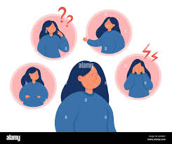
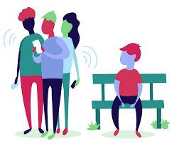
Atelier Addictions
5 – Les signes d’alerte (tous concernés)
Absentéisme ▪ Changement d’humeur
Retard ▪ Odeurs
Demandes d’acompte ▪ Changement physique
Isolement
Association de Conseil de d’Interventions Sociales du Travail - Association loi 1901 |

Slide 8
Atelier Addictions
6 – Le rôle de l’ASS
Ecoute / espace de confidentialité
Non jugement
Respect du secret professionnel
Soutien aux démarches – Accompagnement de la personne et de sa famille
Travail en partenariat
Point budgétaire, aides financières
Lien avec l’entreprise - équipe pédagogique : éviter la rupture du contrat de travail - préparer le retour au poste si arrêt maladie -
Association de Conseil de d’Interventions Sociales du Travail - Association loi 1901 |

Slide 9
Atelier Addictions
7 – Les partenaires
Service de santé au travail
CSAPA / CAARUD
Sécurité routière
Mission locale, maison des ados (CFA)
Médecine de ville
CMP, CMPP
Les Associations
…
Association de Conseil de d’Interventions Sociales du Travail - Association loi 1901 |
Notes:
CSAPA - Centre de soins, d'accompagnement et de prévention en addictologie
CAARUD - Centre d'accueil et d'accompagnement à la réduction des risques pour usagers de drogues

Slide 10
SIÈGE NORMANDIE
155 rue Louis Blériot, 76230 Bois Guillaume
02 76 01 51 51
secretariat@acist.asso.fr
Retrouvez-nous sur : www.acist.asso.fr
Et sur les réseaux :
NOM Prénom
Assistante de Service Social du Travail 06… …@acist.asso.fr
Association de Conseil de d’Interventions Sociales du Travail - Association loi 1901 |

